Slide 1
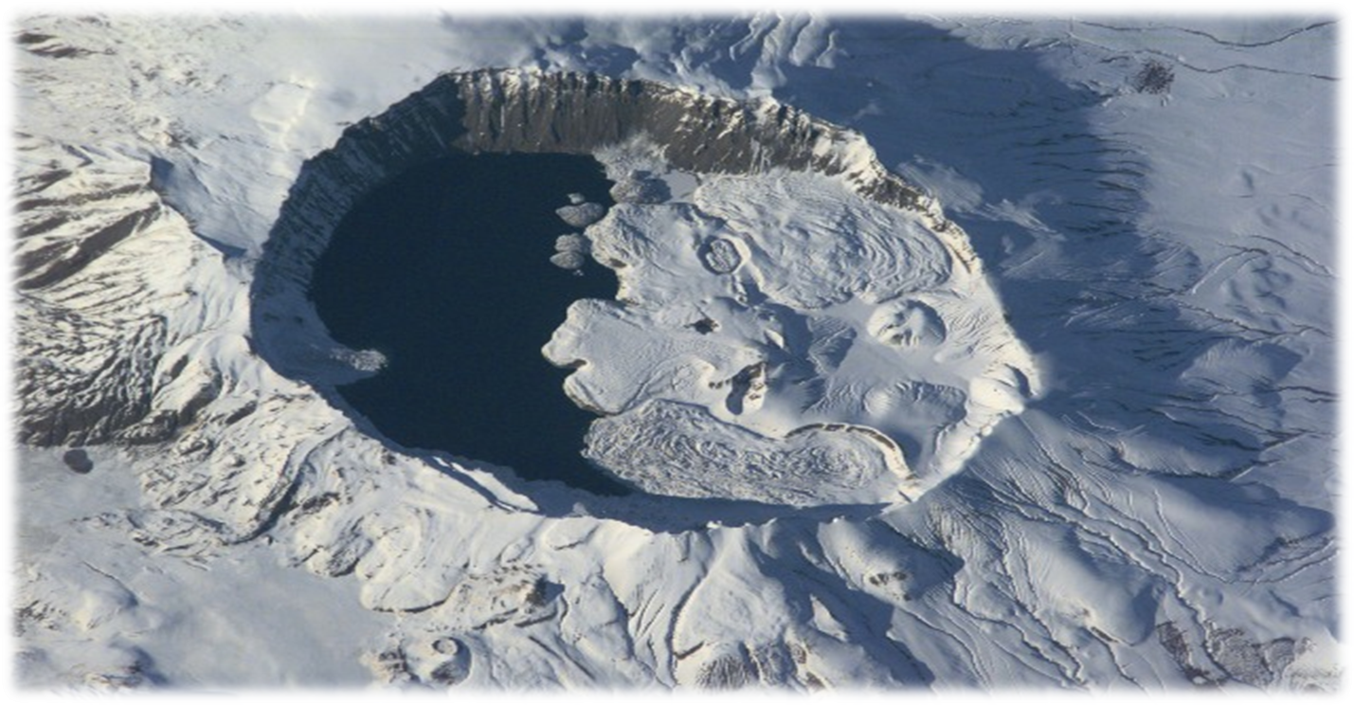

BİTLİS İLİ YATIRIM POTANSİYELİ

Slide 2

a- Bitlis İli Mevcut Durum
DAKA
Coğrafi konumu
Doğu Anadolu bölgesinde yer alan Bitlis’i güneyden Siirt, batıdan Muş, kuzeyden Ağrı illeri ve doğudan Van Gölü çevreler.
Ulaşım Bilgileri
Karayolu: Karayolu ile çevre il ve ilçelere ulaşım mümkündür.
Demiryolu: Avrupa - İstanbul bağlantılı Devlet Demir Yolları, Tatvan ilçesinde Van Gölü ile feribot bağlantılı doğu ülkelerine açılır.
Havayolu: Bitlis'e havayolu ile Van ve Muş illerinden ulaşılabilir.
Feribot Ulaşımı: Van Tatvan arası ulaşım sağlanmaktadır.
Yüzölçümü ve Nüfus
Toplam yüzölçümü: :6.707 km2’dir.
Toplam Nüfus: 348.115 kişi
Tarımsal ürünler
Fasulye, patates, domates, tütün, çavdar, şekerpancarı ve meyve (Ceviz, elma, fıstık)
Sanayi Alanları
Bitlis te ki temel sanayi dalları; “gıda ürünleri imalatı”, “madencilik” ve “hazır giyim ürünleri imalatı” dır.

Slide 3
b- Genel Göstergeler
DAKA
 | BİTLİS | TRB2 BÖLGESİ | Türkiye
NÜFUS (KİŞİ) | 348.115 | 2.174.672 | 83.154.997
NÜFUS YOĞUNLUĞU (kişi/km2) | 50 | 52 | 108
YILLIK NÜFUS ARTIŞ HIZI (‰) | -3,67 | 3,24 | 13,94
ORTALAMA HANE HALKI BÜYÜKLÜĞÜ | 4,5 | 4,9 | 3,4
ŞEHİR NÜFUSUNUN (il+ilçe) TOPLAM NÜFUSA ORANI (%) | 59,29 | 78,05 | 92,78
YÜZÖLÇÜMÜ (KM2) | 8.294 | 43.493 | 783.562
SOSYO-EKONOMİK GELİŞMİŞLİK SIRASI(2017) | 76 | 26 | -
İŞSİZLİK ORANLARI(2013) | 9,1 | 8,925 | 11,1%
^{[1]} TUİK, 2019

Slide 4
c- Demografya
DAKA
Yaş Dilimleri | 0-14 |  | 15-29 |  | 30-44 |  | 45-59 |  | 60-74 |  | 75-üstü |  | Toplam
 | Kişi | % | Kişi | % | Kişi | % | Kişi | % | Kişi | % | Kişi | %
Bitlis | 113.593 | 33 | 103.994 | 30 | 63.753 | 18 | 40.197 | 12 | 19.855 | 6 | 6.723 | 19 | 348.115
TRB2 | 724758 | 33 | 666.490 | 31 | 409.040 | 19 | 232.910 | 11 | 108.389 | 5 | 33.085 | 15 | 2.174.672
^{[1]} TUİK, 2019
Bitlis İli nüfusunun %33’nü 0-14, %30’nu 15-29, %18’ni 30-44, %12’sini 45-59, %6’sını 60-74 ve %19’nu 75 ve üstü yaş grupları oluşturmaktadır.

Slide 5
d- Eğitim Göstergeleri
DAKA
İLLER | OKUMA-YAZMA DURUMU (6 yaş+)
 | Okuma-Yazma Bilmeyenlerin Oranı (%) |  | Okuma-Yazma Bilmeyenlerin Sayısı
 | Cinsiyete göre |  | Cinsiyete göre
 | KADIN | ERKEK | KADIN | ERKEK
Bitlis | 10,33 | 1,75 | 14.837 | 2.742
TRB2 Bölgesi | 10,91 | 1,96 | 97135 | 18.891
Türkiye | 5,17 | 0,9 | 2.198.088 | 325.551
İller | 2018 NET OKULLAŞMA ORANLARI | İlkokul (%) | Ortaokul (%) | Ortaöğretim (Lise) (%)
BİTLİS | Kadın | 93,38 | 94,01 | 56,34
 | Erkek | 93,97 | 93,25 | 67,53
 | Toplam | 93,69 | 93,62 | 62,12
TÜRKİYE | Kadın | 92,08 | 93,64 | 83,88
 | Erkek | 93,52 | 92,94 | 84,51
 | Toplam | 91.92 | 93,28 | 84,2
^{[1]} TUİK, 2018

Slide 6
e- İşgücü İstatistikleri
DAKA
2019 | İşsizlik(Bin) | İstihdam(Bin) | İşgücü(Bin) | Aktif Nüfus(15+) (Kişi, bin)
TRB2 | 181 | 518 | 700 | 1.372
HÜLYA HANIMDAN GELECEK VERİLER KONULACAK
2019 Yılı | İşgücüne katılma oranı (%) | İşsizlik oranı (%) | İstihdam oranı (%)
TRB2 | 51 | 25,9 | 37,8
2019 yılı verileri baz alındığında TRB2 Bölge illerimizdeki aktif çalışabilir nüfus içerinde işsiz kişi sayısı 181 bin kişi, işsizlik oranı ise %25,9’dur.

Slide 7
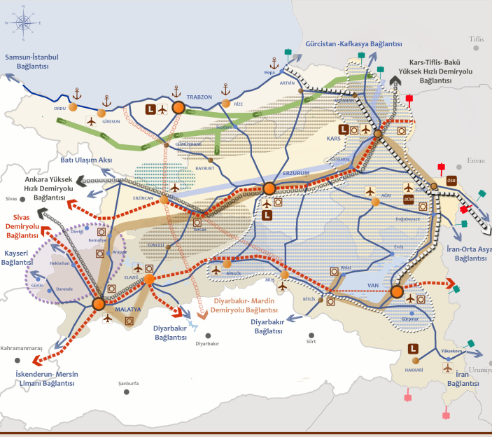
f- Ulaşım İmkanları
DAKA
Doğu Anadolu bölgesinde yer alan Bitlis’i güneyden Siirt, batıdan Muş, kuzeyden Ağrı illeri ve doğudan Van gölü çevreler.
Karayolu: Karayolu ile çevre il ve ilçelere ulaşım mümkündür.
Demiryolu: Avrupa - İstanbul bağlantılı Devlet Demir Yolları, Tatvan ilçesinde Van Gölü ile feribot bağlantılı doğu ülkelerine açılır.
Havayolu: Bitlis'e havayolu ile Van ve Muş illerinden ulaşılabilir.
Feribot Ulaşımı: Van Tatvan arası ulaşım sağlanmaktadır

Slide 8
g- Dış Ticaret
DAKA
Ekonomik Faaliyetlere Göre İhracat (ABD Doları) | Bitlis | TRB2
Tarım ve Ormancılık | 192.495 | 4.854.250
Madencilik ve Taş Ocakçılığı | 397.410 | 18.140.379
İmalat Sanayi | 4.788.905 | 94.387.770
Diğer | 0 | 0
Toplam | 5.378.810 | 117.382.399
Ekonomik Faaliyetlere Göre İthalat (ABD Doları) | Bitlis | TRB2
Tarım ve Ormancılık | 203.192 | 16.802.807
Balıkçılık | 0 | 17.177
Madencilik ve Taş Ocakçılığı | 0 | 345.663
İmalat Sanayi | 1.532.362 | 155.518..357
Diğer | 0 | 0
Toplam | 1.735.554 | 172.684.004
^{[1]} TÜİK 2019, www.tuik.gov.tr

Slide 9
e- Sanayi Alanları ve Altyapısı-1
DAKA
Bitlis OSB Bilgileri (Bitlis OSB Müdürlüğü,2019)
Parsel Büyüklüğü | Parsel Sayısı | Toplam Alan (ha) | Oran(%)
A (2000-4000 m²) | 10 | 3.69 | 11.30
B (4001-7000 m²) | 40 | 21.60 | 66.20
D (10001-20000m²) | 4 | 7.34 | 22.50
Toplam | 54 | 32.63 | 100.00
Toplam alan: 585 dekar Toplam parsel sayısı: 54 Boş parsel sayısı: 45
Üretimde olan yada inşaat aşamasında bulunan parsel sayısı 9.

Slide 10
e- Sanayi Alanları ve Altyapısı-2
DAKA
Bitlis İli Küçük Sanayi Siteleri (Bitlis Sanayi ve Teknoloji İl Müdürlüğü, 2018)
Küçük Sanayi Sitesi Adı | Başlama Ve Bitiş Tarihi | İşyeri Sayısı | Dolu İşyeri Sayısı | Boş İşyeri Sayısı | Doluluk Oranı (%) | Mevcut İstihdam Sayısı
Bitlis KSS | 1987-2000 | 76 | 76 | 0 | 100 | 86
Tatvan KSS | 2000-2004 | 250 | 250 | 0 | 100 | 750
Ahlat KSS | 1987-1997 | 70 | 70 | 0 | 100 | 80
Ahlat Selçuklu KSS | 2006-2012 | 60 | 60 | 0 | 100 | 50
Güroymak KSS | 1986-1997 | 61 | 60 | 1 | 98 | 200
Adilcevaz KSS | 1992-1993 | 59 | 59 | 0 | 100 | 75
Toplam: 6 Adet KSS |  | 576 | 575 | 1 | - | 1.241

Slide 11
f- Rekabetçi Sektörler
DAKA
Tarım ve Hayvancılık
Turizm
Madencilik
İmalat Sanayi: Gıda Ürünleri İmalatı, Diğer Metalik Olmayan Mineral Ürünleri İmalatı, Kaucuk ve Plastik Ürünleri İmalatı, Mobilya İmalatı, Giyim Eşyaları İmalatı
Rekabet Avantajına Sahip
Sektörler

Slide 12
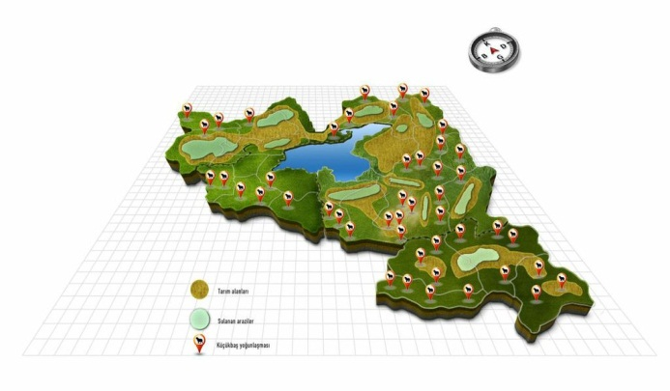
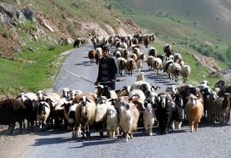
f- Rekabetçi Sektörler-Tarım ve Hayvancılık
Her ilçenin kendine has özelliği ile öne çıkabilecek tarımsal ve hayvansal ürünlere sahip yüksek potansiyel;
Güroymak’ta ;mandacılık,
Hizan’da; bal ve fındık,
Mutki’de; keçi yetiştiriciliği,
Adilcevaz’da; ceviz ve ceviz ürünleri,
Tatvan’da; süt ve süt ürünleri,
Ahlat’ta; sebze ve meyvecilik

Slide 13
f- Canlı Hayvan Varlığı, 2019
DAKA
Hayvan Adı | Toplam | Süt (ton) | Et (kg)
Manda | 10.242 | 4.195 | -
Sığır (Kültür) | 19.151 | 26.230 | 189.077,50
Sığır (Melez) | 61.514 | 63.154
Sığır(Yerli) | 13.903 | 19.480
İlde tulum peyniri, manda ürünler ve bal kendi markalarını oluşturabilecek kalitededir.
Hayvan Adı | Toplam | Süt (ton) | Et (kg)
Koyun (Yerli) | 448.498 | 19.480 | 49.571
Keçi(Kıl) | 239.750 | 15.992 | 110.570
Kovan Sayısı | Bal Üretimi Ton
168.888 | 2.125

Slide 14
f- Rekabetçi Sektörler-Tarım ve Hayvancılık,2019
DAKA
Yerleşim, tarıma elverişsiz ve diğer alan(ha) |  | Tarım Alanı (ha) |  | Çayır Mera Alanı (ha) |  | Ormanlık ve Fundalık Alanı (ha) |  | Göl Alanı (ha)
Ha | % | Ha | % | Ha | % | Ha | % | Ha | %
226.277 | 28 | 130.262 | 15 | 133.460 | 16 | 180.000 | 22 | 159.400 | 19
Toplam Alan (da) | Ekilen Tarla Alanı (da) | Nadas Alanı (da) | Sebze Bahçeleri Alanı (da) | Meyve Alanı (da)
1.302.622 | 1.138.907 | 58.695 | 34.858 | 70.162
Tarım amacıyla kullanılan arazilerin büyük bir bölümü (%87) tarla amacıyla kullanılırken %3 lük bir bölümü sebze bahçeleri %6 lik bir bölüm de meyve bahçeleri olarak kullanılmaktadır.
Buğday, patates, yem bitkileri ağırlıklı tarla bitkilerini oluştururken ilde ceviz, elma, armut, kiraz yetiştiriciliği de yapılmaktadır.

Slide 15
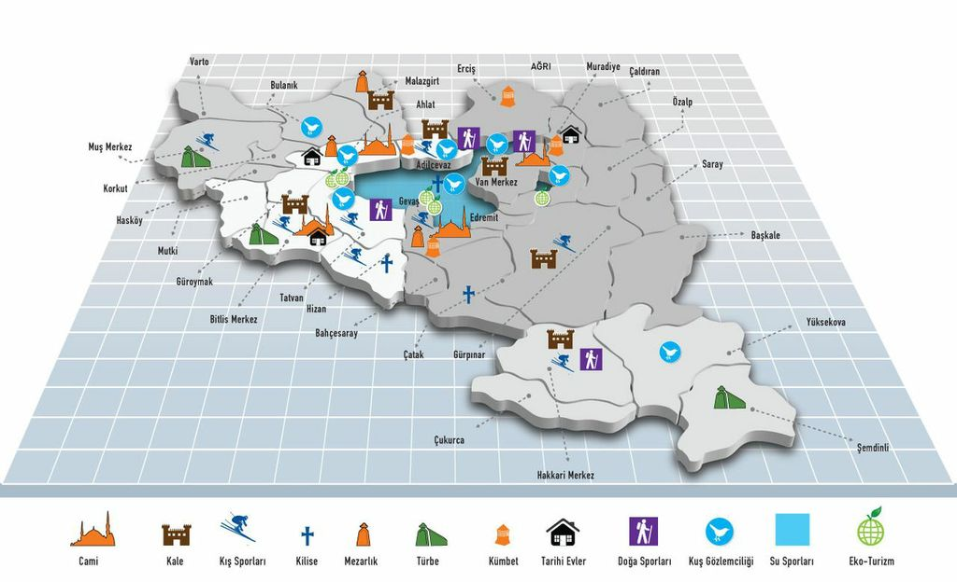
g- Rekabetçi Sektörler-Turizm
DAKA

Slide 16
g- Rekabetçi Sektörler-Turizm
DAKA
 | Bitlis
Yabancı Ziyaretçi Sayısı | 1727
Yerli Ziyaretçi Sayısı | 116798
Konaklama Tesisi Sayısı | 26
Konaklama Tesislerinin Yatak Kapasitesi | 1920
Bakanlık Ruhsatlı Tesis Sayısı | 9
Bakanlık Ruhsatlı Tesislerin Yatak Sayıları | 867
Belediye Belgeli Tesis Sayısı | 17
Belediye Belgeli Tesislerin Yatak Sayıları | 1053
Kaynak: Kültür ve Turizm Bakanlığı , 2018; erişim 2020.

Slide 17
g- Rekabetçi Sektörler-Turizm
DAKA
Bölgede Öne Çıkan ve Potansiyeli Yüksek Olan Turizm Türleri
İnanç ve Kültür Turizmi,
Tarih ve Arkeoloji Turizmi,
Doğa Turizmi
Gastronomi Turizmi
Dağcılık ve Tırmanma
Su Sporları Turizmi
Kuş Gözlemciliği
Kış Turizmi
Kıyı Turizmi

Slide 18
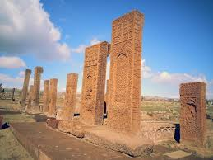
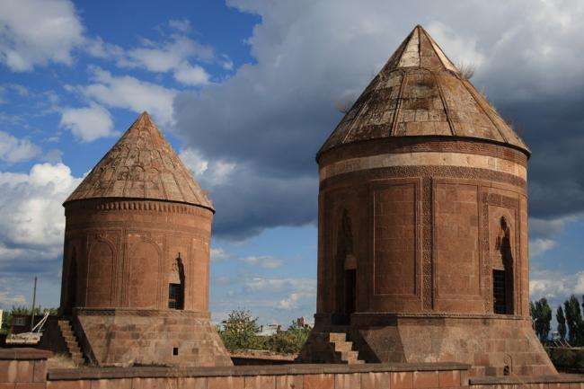
g- Rekabetçi Sektörler-Turizm
Kültürel Turizm
DAKA
Bitlis; doğal, kültürel ve M.Ö.2000’ li yıllara uzanan tarihi değerlerin bir arada bulunduğu, ziyarete gelen turist sayısının her geçen yıl arttığı ve mevcut potansiyeli değerlendirmek üzere turizm altyapısını iyileştirmeye yönelik yapılan yatırımlar sonucunda gelişen bir “turizm cazibe merkezi ve müze kent” durumundadır.
Ahlat Eski Yerleşimi ve Mezar Taşları UNESCO’nun Dünya Mirası Geçici Listesi’nde yer almaktadır. Kubbetül İslam olarak anılan Ahlat şehri ve Selçuklu mezarları, hem İslam sanatları tarihi hem de Türk tarihi bakımından oldukça önemlidir.

Slide 19
g- Rekabetçi Sektörler-Turizm
Kültür Varlıkları
DAKA
Bitlis Kültür Varlıkları
Camiler | 28
Türbeler | 22
Kaleler | 12
Kiliseler | 36
Mezarlıklar | 34
Hamamlar | 7
Hanlar | 8
Çeşmeler | 23
Köprüler | 27
Medreseler | 4
Şehit Anıtları | 1
Kaplıcalar | 3
Höyükler | 2
Şelaleler | 1
Konaklar-Özel | 346
Toplam | 554

Slide 20
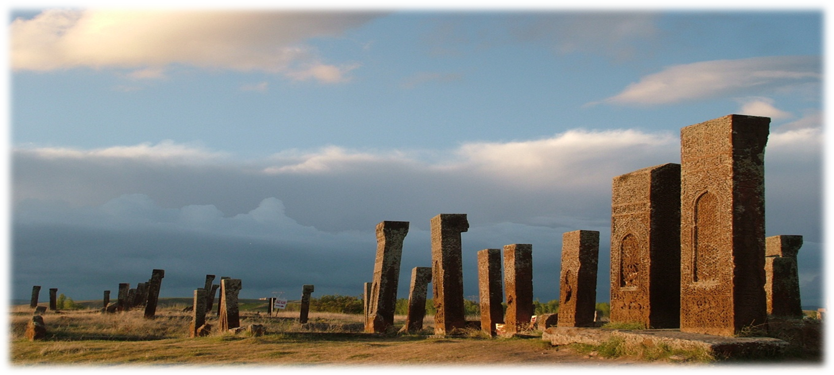
g- Rekabetçi Sektörler-Turizm
Kültür Varlıkları
DAKA
Dünyanın en büyük açık hava müzesi-Ahlat Selçuklu Müslüman Mezarlığı

Slide 21
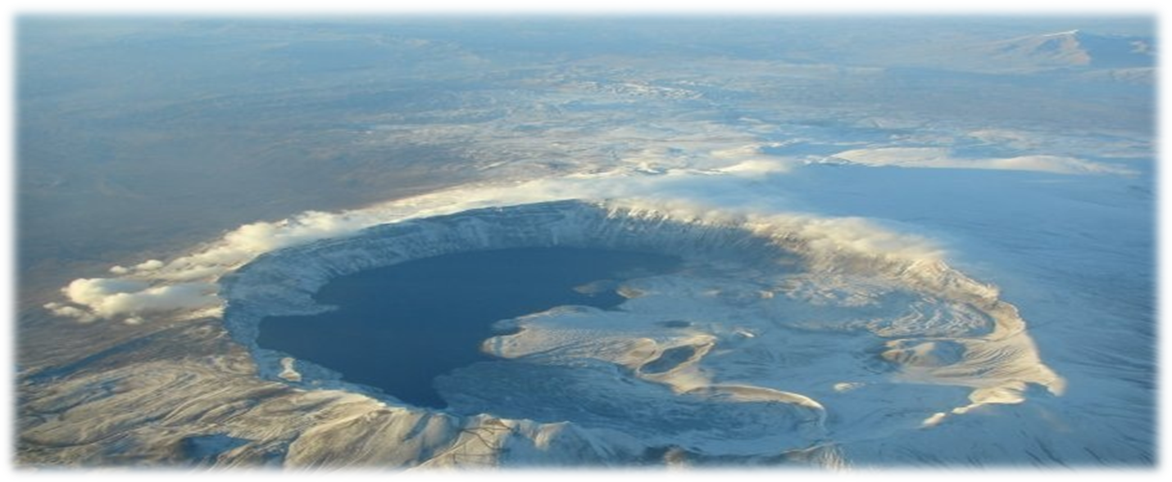
g- Rekabetçi Sektörler-Turizm
Doğa Turizmi
DAKA
Dünyanın 2.en büyük krater gölü-Nemrut Kalderası ve Nemrut Gölü
Doğu Anadolu tur güzergahı üzerinde bulunan Bitlis’in sahip olduğu; Ahlat ve Bitlis’teki tarihi ve kültürel yapıların, Nemrut Kalderası’nın doğal ve rekreatif değerlerinin, Van Gölü kıyısında deniz turizmi olanaklarının, ilin çeşitli bölgelerindeki kış turizmi ve eko turizm olanakları gibi turizm yatırımlarına konu olacak potansiyelleri mevcuttur.

Slide 22
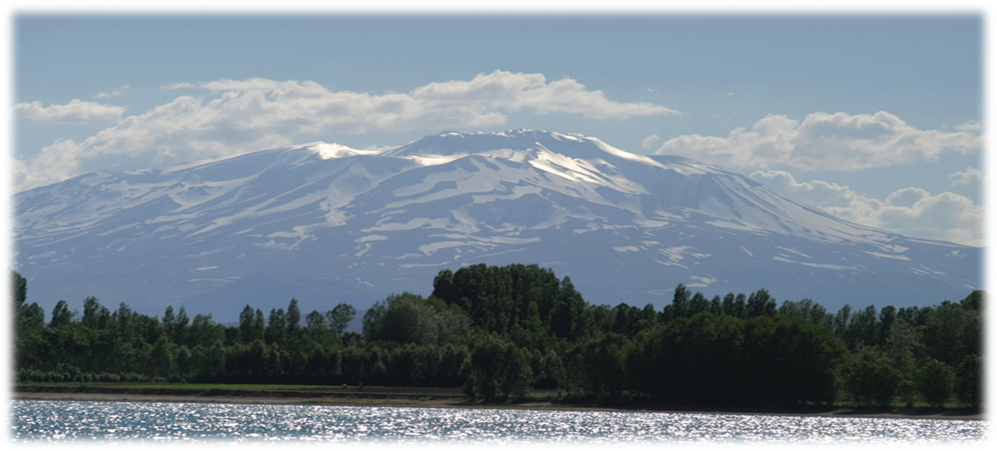
g- Rekabetçi Sektörler-Turizm
Doğa Turizmi
DAKA
Türkiye’nin 3.en yüksek Dağı- “Urartu Tanrısı” Süphan
Ülkemizin 4058 metre ile 3. en yüksek dağı olan “Süphan” ilimiz sınırları içerisinde kalmaktadır. Süphan Dağı trekking, tırmanma, yamaç paraşütü gibi turizm faaliyetler için son derece elverişlidir.

Slide 23
h- Rekabetçi Sektörler-Madencilik
DAKA
Bitlis İli Önemli Maden Rezervleri
MADEN KAYNAĞI | TOPLAM REZERVİ
Perlit(Pe) | 790.000.000 Ton
Pomza(Pom) | 81.000.000 Ton
Kireçtaşı | 120.000.000 Ton
Kil | 3.000.000 Ton
Türkiye pomza rezervinin %60’lık bölümü Bitlis ili sınırları içerisinde
bulunmaktadır.
Adilcevaz ilçesinde çimento hammaddesi olarak kullanılmaya uygun
önemli kireçtaşı ve kil potansiyeline sahiptir.

Slide 24
ı- Rekabetçi Sektörler-Sanayi
Tekstil
DAKA
Bölgesel Teşvik Uygulaması kapsamında sağlanan 6. Bölge Teşvikleri
Yüksek genç nüfus varlığı
İşgücü maliyetlerinin batı illerine kıyasla %50 oranında daha uygun olması
Tekstil sektöründe geçmiş yıllarda ihracat ağırlıklı olarak Avrupa ülkelerine yapılmakla birlikte, orta doğu ile gelişen siyasi ve ekonomik ilişkiler doğrultusunda ciddi ihracat olanakları mevcuttur.
İŞKUR İşbaşı Eğitim Programı kapsamında işçi desteği
Mevcut durumda firma sayısı yaklaşık 19 adete ve doğrudan istihdam sayısı 3200 kişiye ulaşmıştır.

Slide 25
ı-Sanayi Sektörü Yatırımlarımız
DAKA
Sanayi sektörüne yönelik olarak Doğu Anadolu Kalkınma Ajansı 7 adet mali destek programı kapsamında 2’si sivil toplum kuruluşları 24’ü özel işletmeler tarafından yürütülen 26 adet yatırım projesini hayata geçirmiştir. Projeler kapsamında 16.988.217,64 TL’lik yatırımlar sözleşmeye bağlanmış projelere nihai olarak Doğu Anadolu Kalkınma Ajansı tarafında 5.846.876,71 finansman sağlanmıştır.
9.295.163 Avro bütçeli ve inşaat, teknik destek, müşavirlik ve makine alımı ve kurulumu bileşenlerinden oluşan ORTKA Projesi kapsamında metal sektöründe Bitlis’te ortak kullanım atölyesi yapılacaktır.
2018 yılında 4.258.000 TL bütçeli Bitlis Organize Sanayi Bölgesi Yatırım Altyapısının Geliştirilmesi Projesi ve 2012 yılında Güroymak Yeni Sanayi Sitesi Altyapı Oluşturma Çevre ve Sosyal Alanları Geliştirme Projesi önemli projelerdendir.

Slide 26
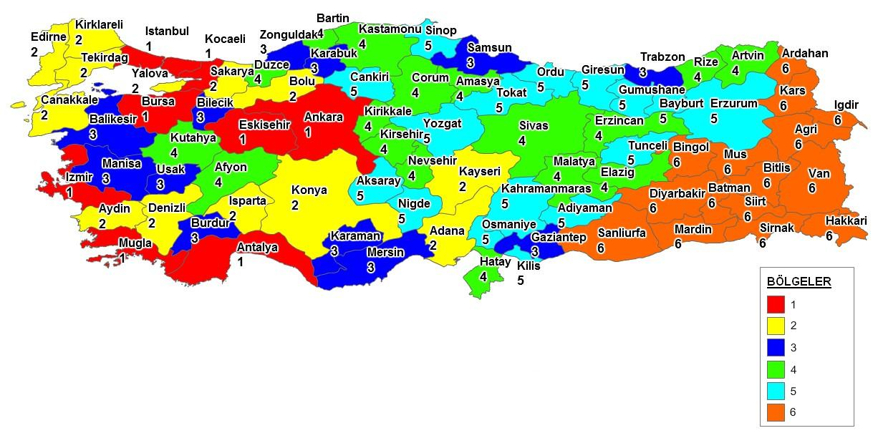
J- 6.Bölge Teşvik Destekleri-1
DAKA
15.06.2012 tarih ve 2012/3305 Sayılı Bakanlar Kurulu Kararı ile yürürlüğe giren yeni teşvik sistemi ile kararda belirlenmiş teşvik edilmeyen yatırımlar, enerji üretimine yönelik yatırımlar ve kamu kuruluşları tarafından yapılacak hizmet ve altyapı yatırımları hariç olmak üzere, sabit yatırım tutarı 500.000 TL ve üzerindeki tüm yatırımlar bölgesel teşvik sistemi kapsamında desteklenecektir.

Slide 27
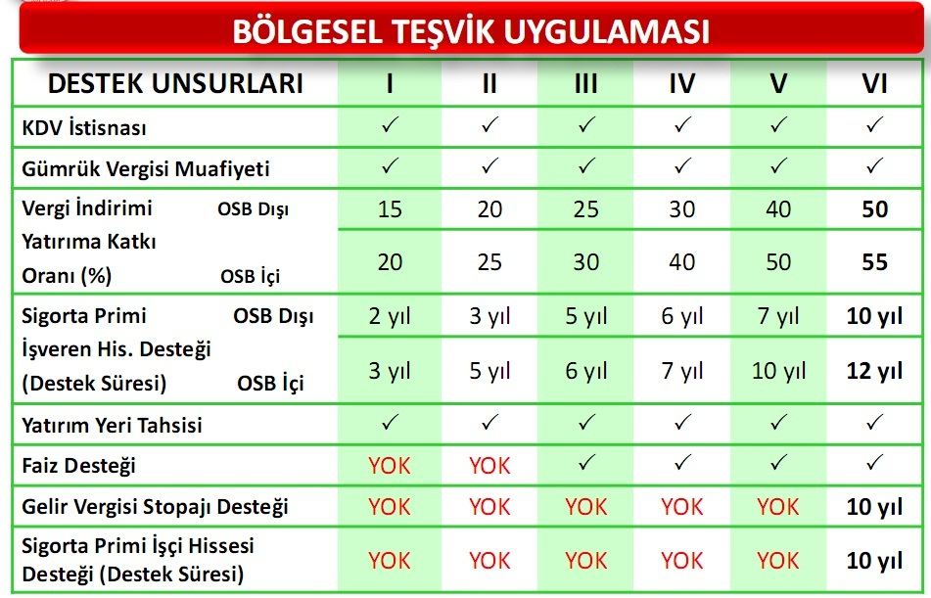
J- 6.Bölge Teşvik Destekleri-2
DAKA

Slide 28
Arz Ederim.
DOĞU ANADOLU KALKINMA AJANSI
Bitlis Yatırım Destek Ofisi
www.daka.org.tr
DAKA

